Slide 1
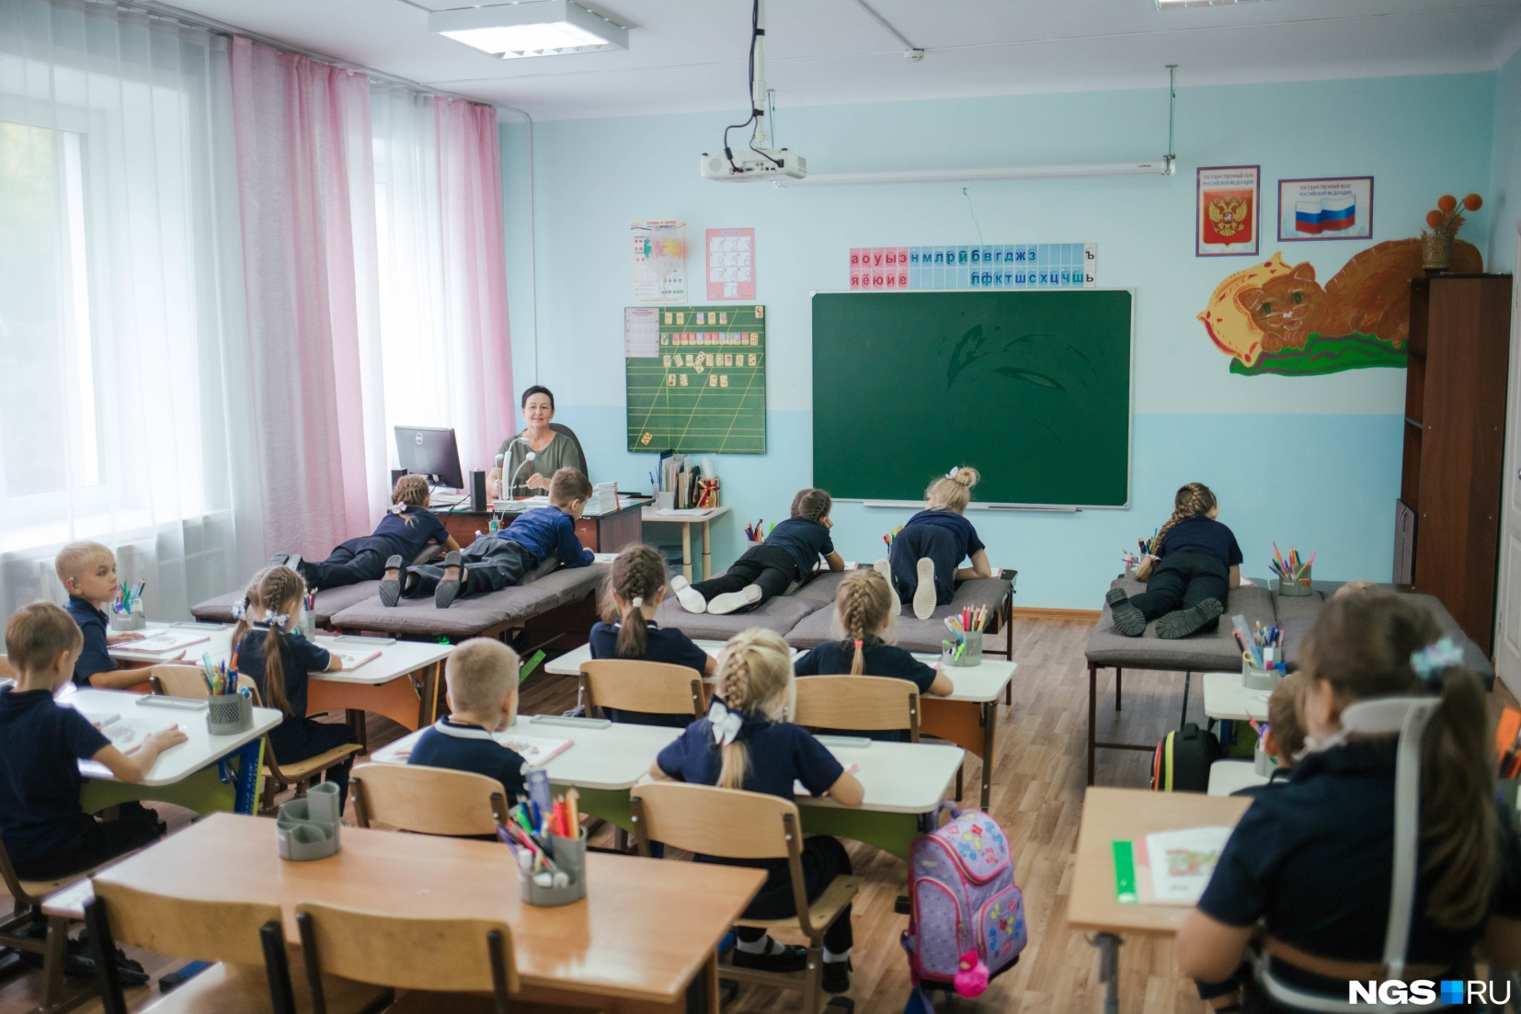
Выживание в школе
Сделал сайт и
презентацию Давыдов Максим Романович

Slide 2
Предметная область
Предметная область моего это помощь детям(и детинам) в школе.
Я выбрал эту тему так как посчитал, что она наиболее актуальна в моём возрасте.

Slide 3
О сайте
Чем он полезен
Какие на нем функции
На моём сайте можно узнать, как не бесить учителей, как быть с ними в хороших отношениях
Как списывать на контрольных
Ответы на ВПР, ОГЭ, ЕГЭ
Покупка курсов
Анимации
Отзывы РЕАЛЬНЫХ покупателей
هذا كل شيء ، لا مزيد من الأفكار

Slide 4

Технологии реализации:
JavaScript
CSS
HTML

Slide 5
Итоги
Сайт не надо воспринимать серьезно, он сделал радо прикола
Мне понравилось его делать и я набрался нового опыта
Жалко не смог подключить продажу(нет материалов для продажи)

Slide 6
